Slide 1
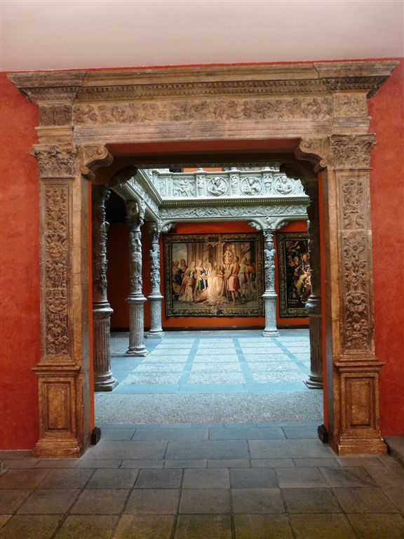

EL
PATIO
DE
LA
INFANTA
en Zaragoza
Avanzar manualmente

Slide 2
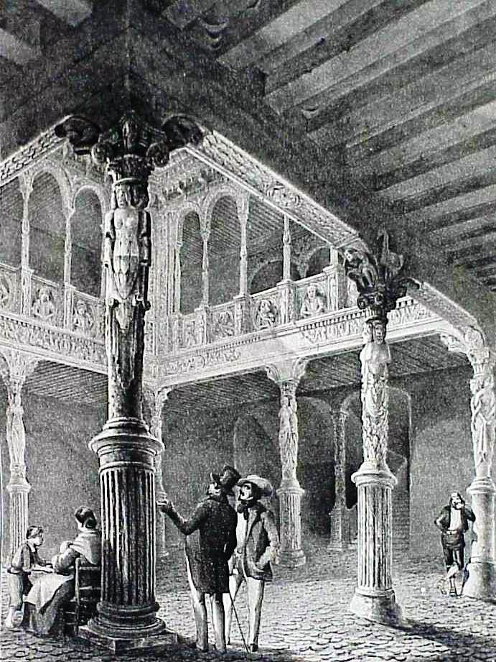
Con el nombre de Patio de la Infanta se conoce el patio renacentista de 1550 situado dentro de la sede central de Ibercaja, en la calle San Ignacio de Loyola, 16, de Zaragoza. Se trata del patio interior del palacio residencia de Gabriel Zaporta, un importante comerciante y banquero de origen judío, prestatario de Carlos V. El nombre proviene de la Infanta María Teresa de Vallabriga, esposa de Luis de Borbón y Farnesio, hermano del rey Carlos III de España, que ya viuda regresó a Zaragoza para vivir a partir de 1785 en el Palacio de Zaporta.
La casa palacio de Gabriel Zaporta se encontraba entre las calles San Jorge, San Andrés y el callejón Zaporta. Contaba con un jardín en su zona posterior, opuesta a la calle San Jorge a la que daba su fachada, y un patio labrado con gran riqueza.
Patio del Palacio Zaporta

Slide 3
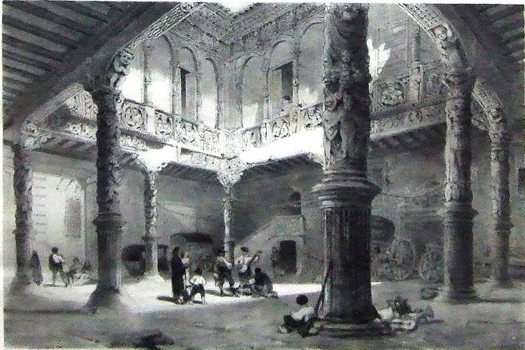
Patio del Palacio Zaporta

Slide 4
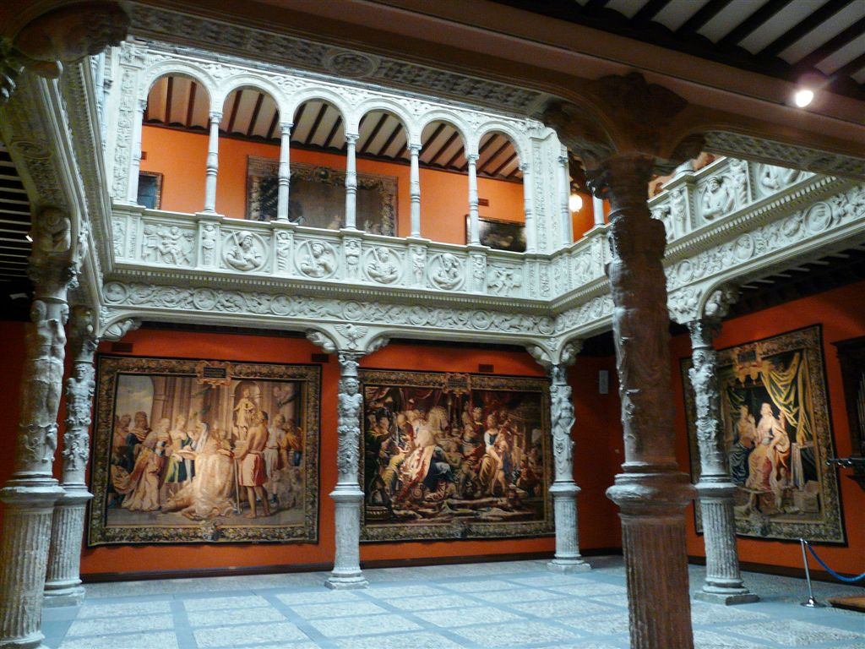

Slide 5
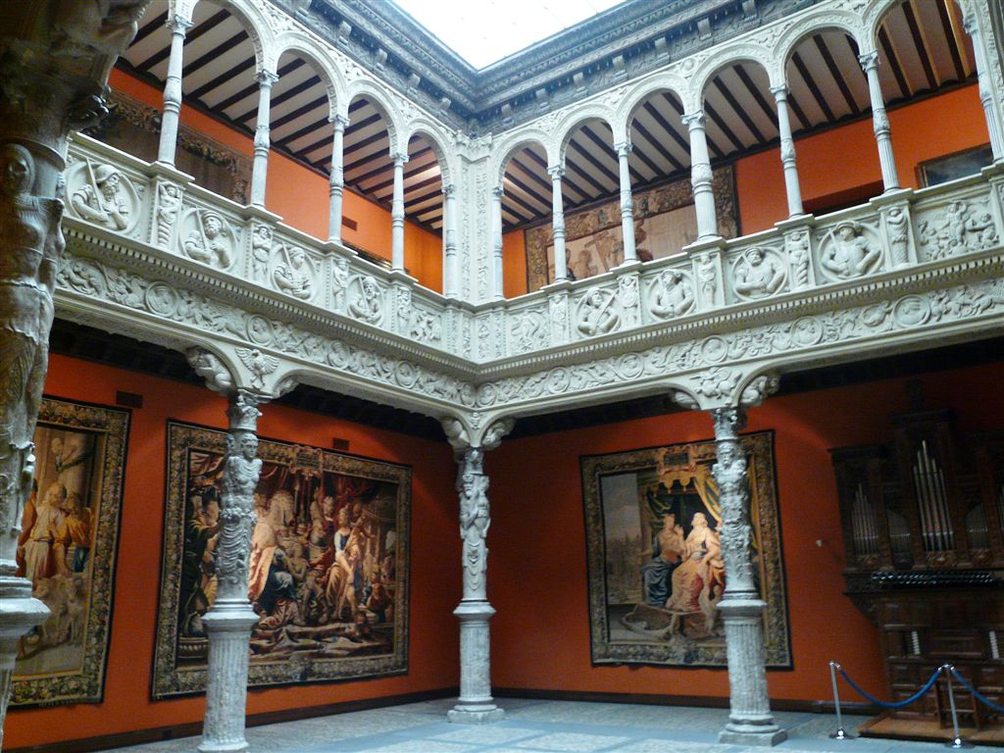

Slide 6
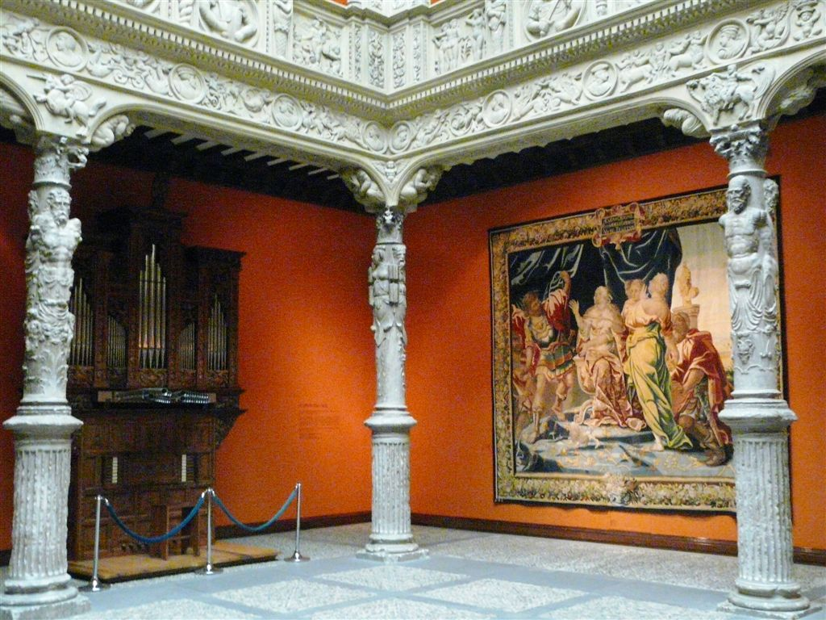

Slide 7
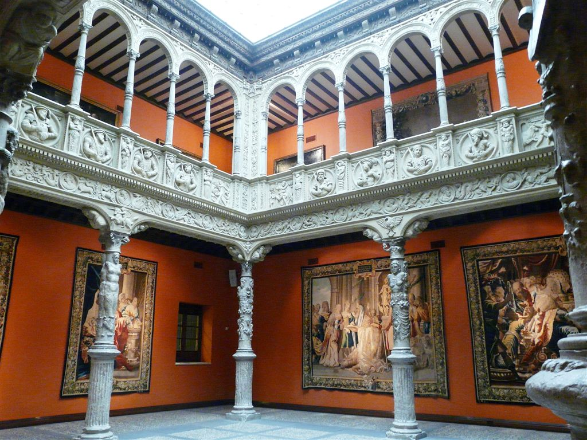

Slide 8
Este patio plateresco de gran belleza es una alhaja tallada en piedra y alabastro por expertos orfebres.
En el antepecho del patio destacan dieciséis medallones de personajes, reyes y caballeros de la época como Carlos III, Carlomagno, Felipe II o Fernando el Católico. Ocupando las esquinas de patio, se ordenan ocho escenas mitológicas: cinco representaciones de los diferentes trabajos de Hércules y tres alegorías. Toda la decoración del patio está cargada de simbología: los planetas, el amor, la religión, el imperio, la filosofía, los valores de la época, aparecen representados en él.

Slide 9
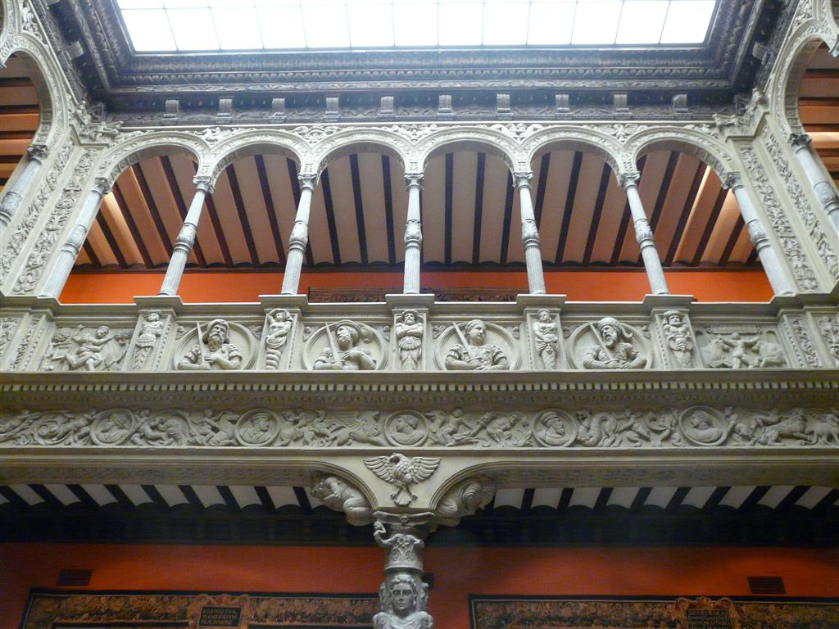

Slide 10
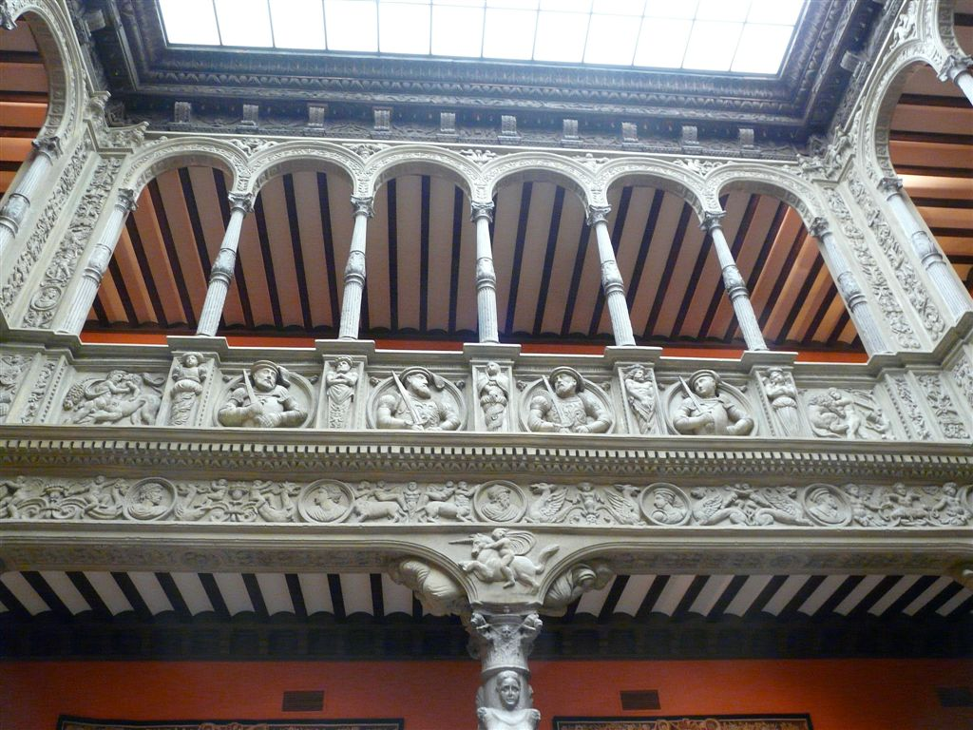

Slide 11
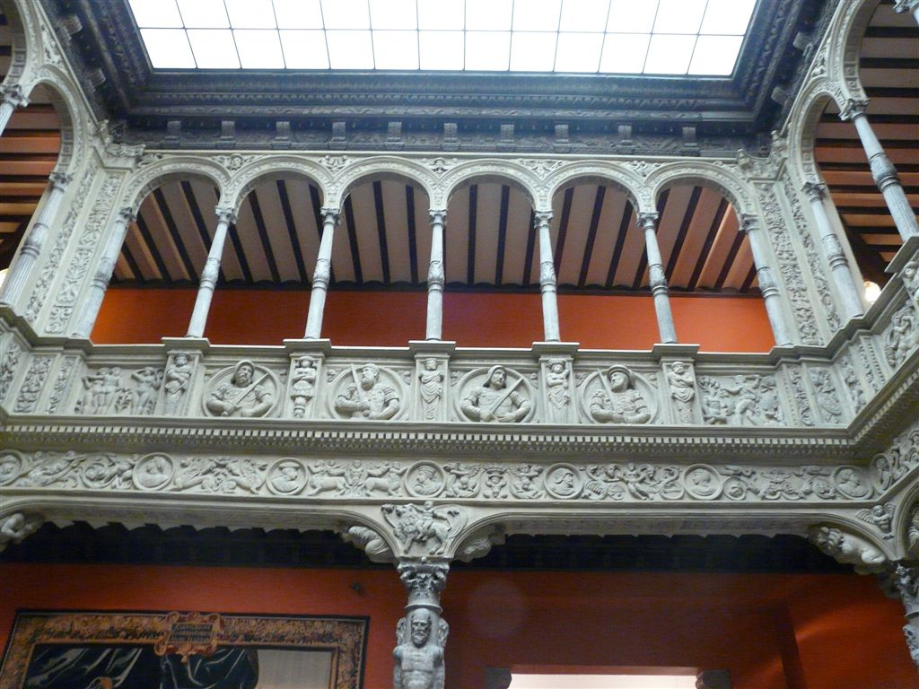

Slide 12
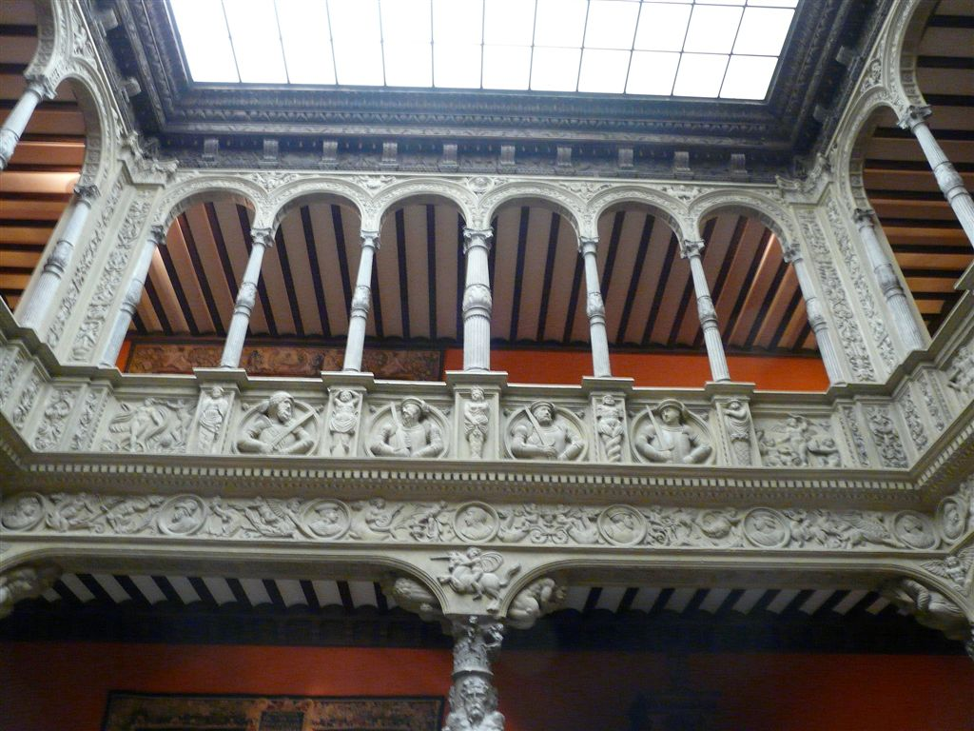

Slide 13
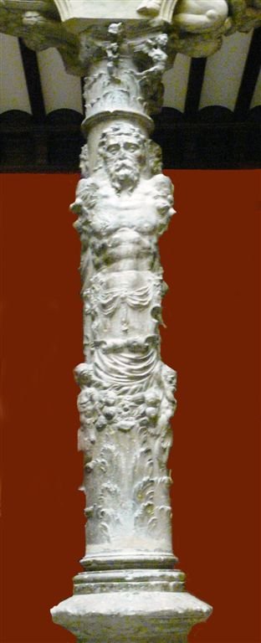
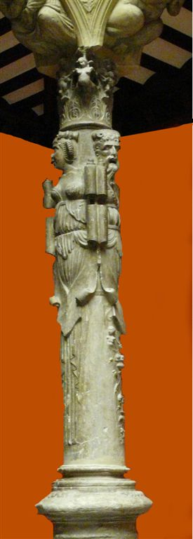
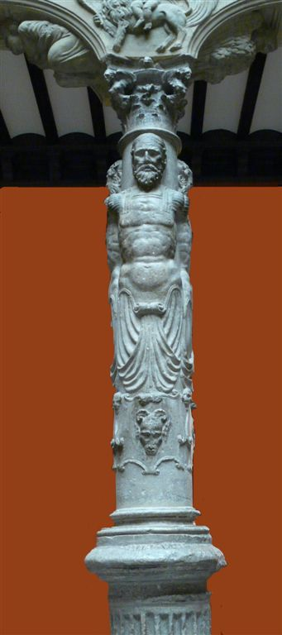
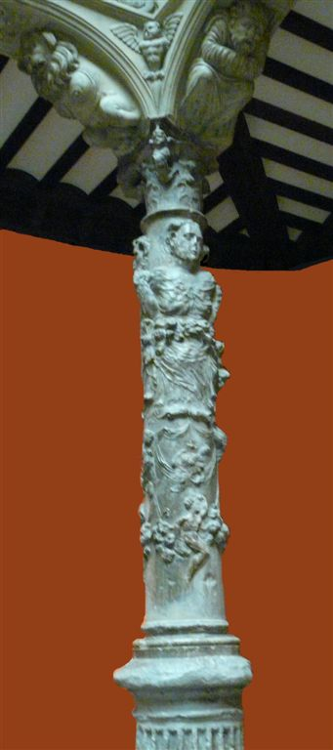
Las columnas son los planetas. El patio está sostenido por ocho columnas que son representación de los siete cuerpos celestes conocidos en la época y observables a simple vista (a excepción de las estrellas). Se trata de: el Sol, Marte, la Luna, Mercurio, Venus, Júpiter, Saturno y la octava columna que no se sabe que representa y se le llama “la columna”

Slide 14
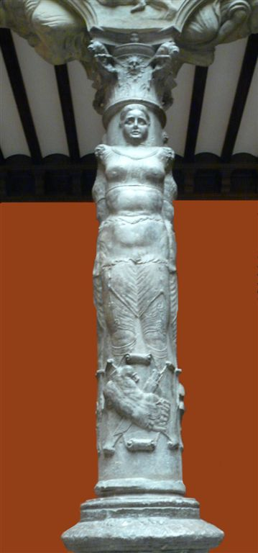
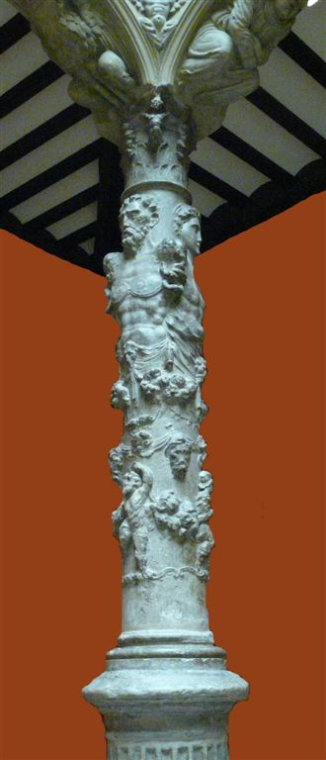
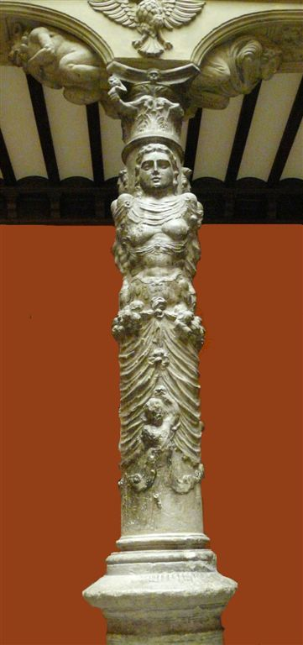
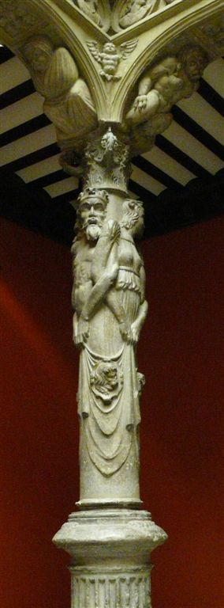
En las correspondencias usuales en la época cada planeta significa no sólo unas tendencias del carácter y de la vida humana, sino un metal, una ciencia y una virtud . Así Saturno representa el plomo, la astronomía y la prudencia. Venus es el cobre, la música y la templanza. La luna es la plata, la retórica y la fe. Marte es el hierro, la aritmética y la fortaleza. El Sol significa oro, gramática y esperanza. Júpiter es el estaño, la geometría y la justicia. Mercurio es el mercurio, la lógica o dialéctica y la caridad.

Slide 15
Tapices expuestos que narran la historia de Dido y Eneas.
Se trata de una colección de seis tapices de Flandes, datados en el siglo XVII, y realizados en los talleres de Var Berghen y de Van del Bruggen.
Relata la historia de amor entre Dido, reina de Cartago y el héroe troyano Eneas, y su desesperación cuando la abandona.

Slide 16
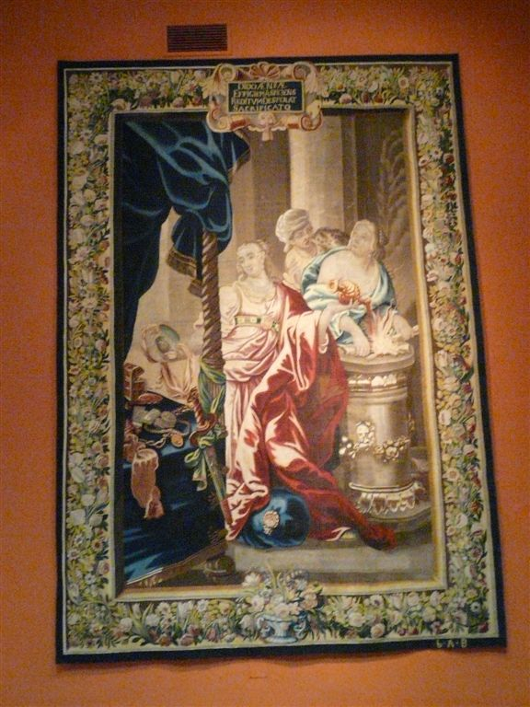
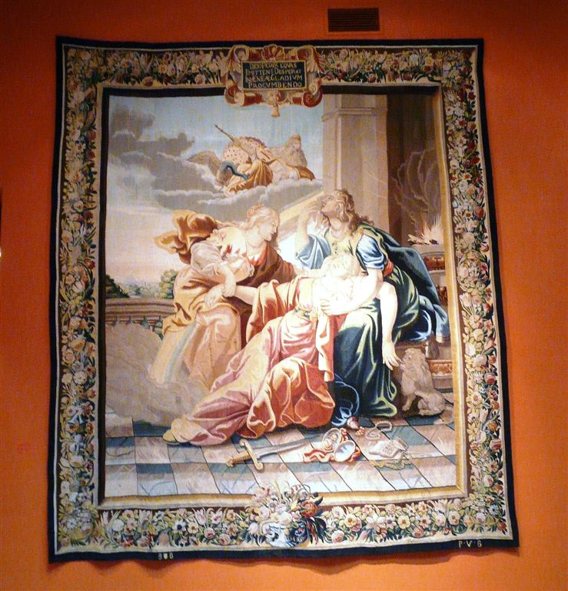

Slide 17
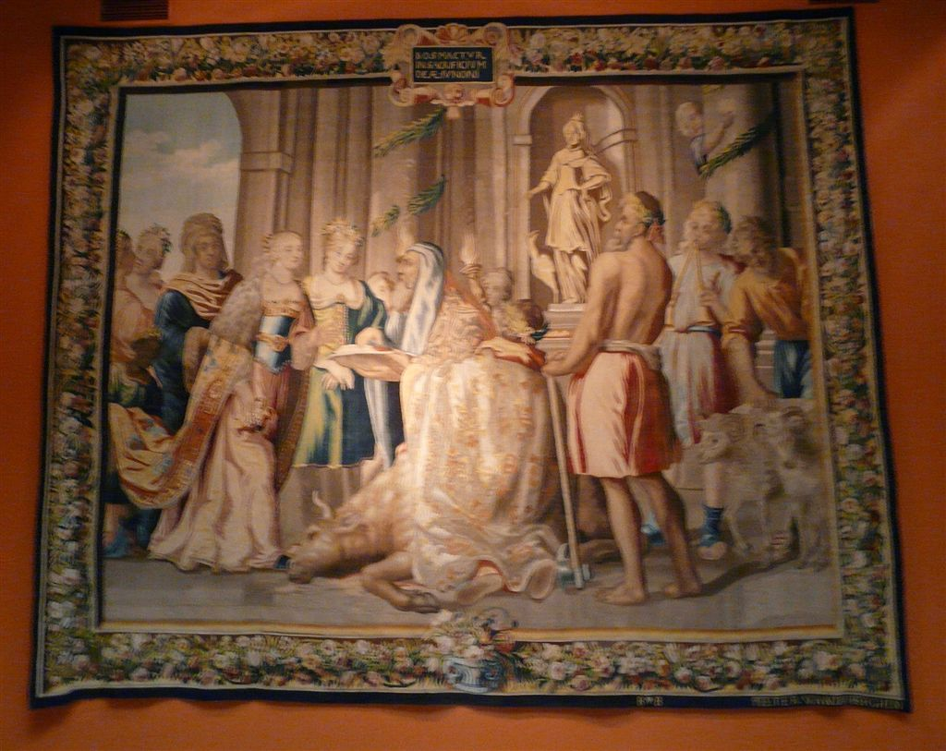

Slide 18
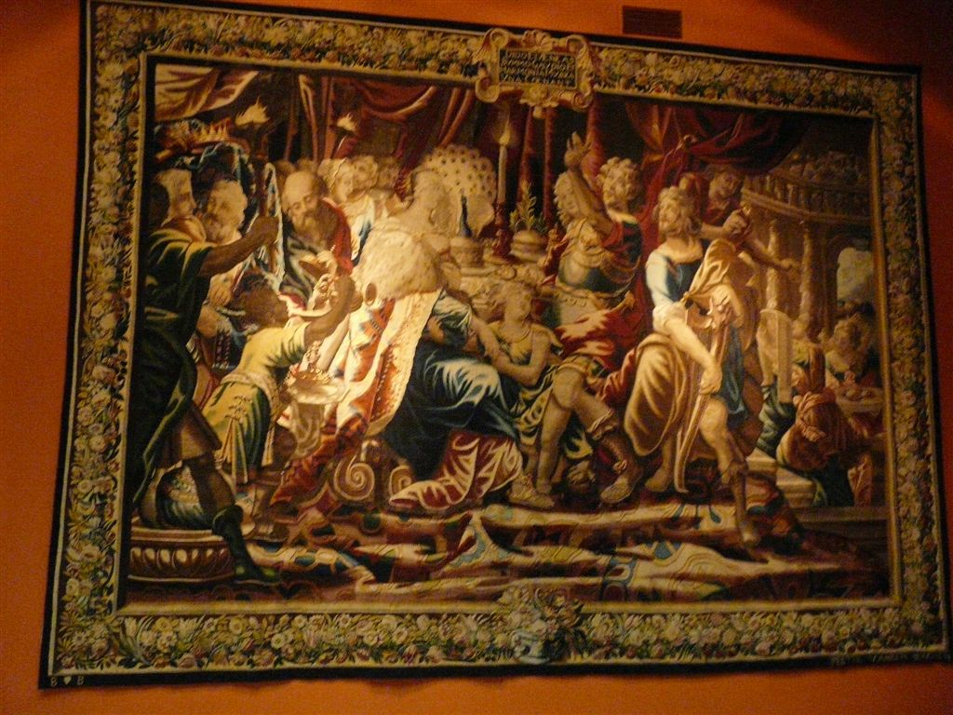

Slide 19
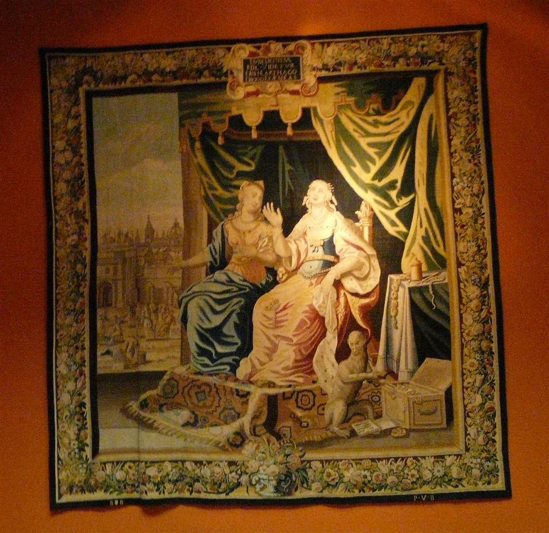

Slide 20
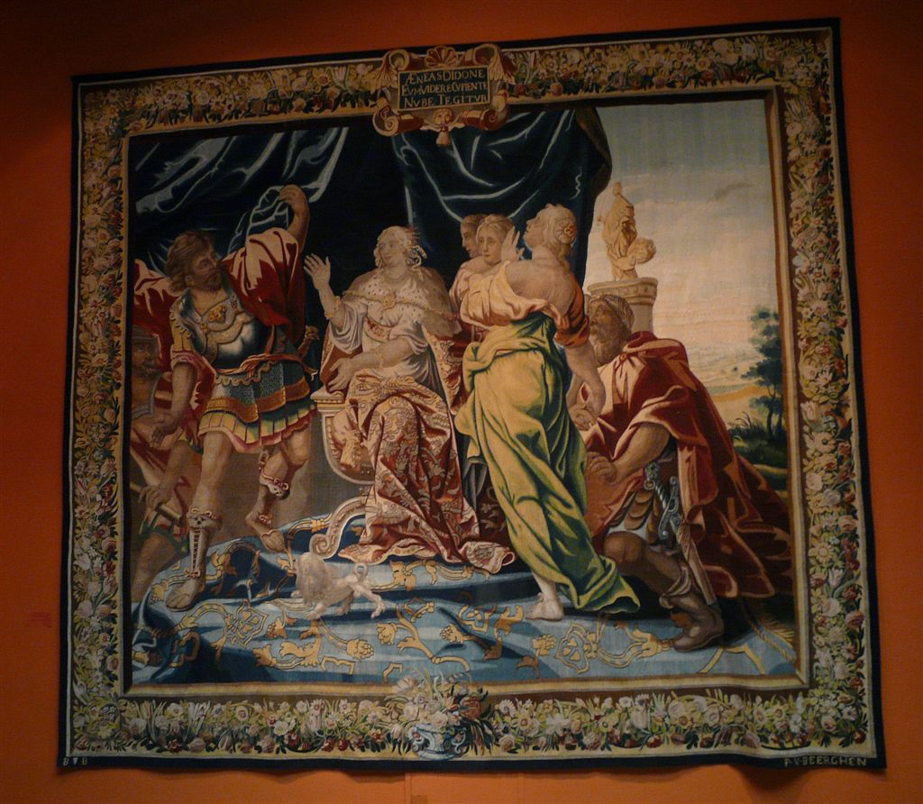

Slide 21
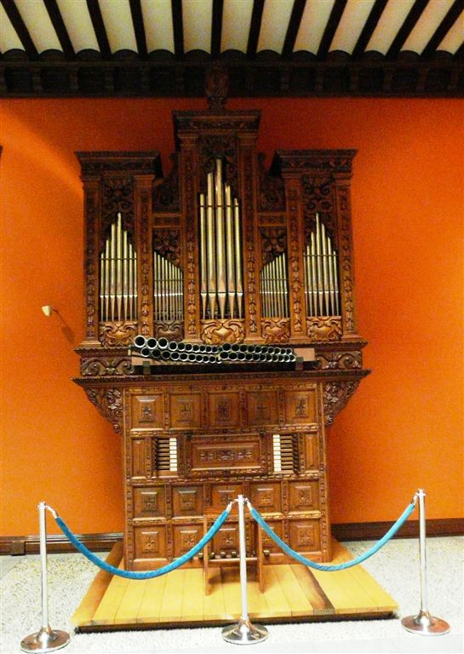
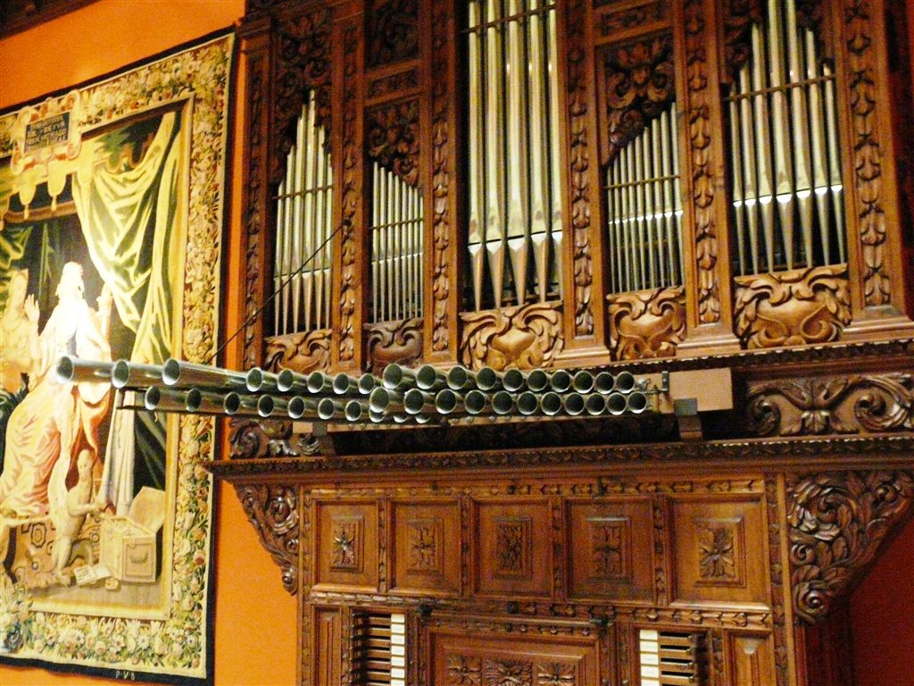
Órgano plateresco, aragonés,
del siglo XVII (1692)
de Joseph de Sesma.

Slide 22
FIN
FOTOGRAFIAS Y COMPOSICIÓN . Vicente
TEXTOS: Editados por Ibercaja e Internet
MÚSICA: Robert Schuman

Slide 23







¿Te ha gustado?
Puedes ver más entrando
Aquí
Además puedes recibir powerpoints en tu correo electrónico suscribiéndote aquí:

